Slide 1
ESCUELA PREPARATORIA No.3
Área académica: Química Orgánica
Tema: Ésteres, sus aplicaciones y usos
Profesora: Paz María de Lourdes Cornejo Arteaga
Periodo: Enero-Junio 2017
Materia: Química

Slide 2
Abstract
Esters comprise a large family of organic compounds with broad applications in medicine, biology, chemistry and industry. Esters are common in nature. They occur naturally in plants and animals. Small esters, in combination with other volatile compounds produced pleasant fruit flavor. In general, a symphony of chemicals is responsible for specific fruity fragrances, however, very often a single compound plays a major role. For example, an artificial flavor of pineapple contains more than twenty ingredients but butyrate is the main component which explains the aroma and pineapple flavor.
Keywords: esters, compounds, carbon, hydrogen, aroma

Slide 3
Resumen
Los ésteres comprenden una gran familia de compuestos orgánicos con amplias aplicaciones en la medicina, la biología, la química y la industria. Los ésteres son comunes en la naturaleza. Se producen de forma natural en plantas y animales. Ésteres pequeñas, en combinación con otros compuestos volátiles, producen el agradable aroma de frutas. En general, una sinfonía de productos químicos es el responsable de las fragancias afrutadas específicos, sin embargo, muy a menudo un solo compuesto juega un papel principal.
Palabras clave: ésteres, compuestos, carbono, hidrógeno, aroma

Slide 4
Objetivos de aprendizaje
El alumno usará correctamente la nomenclatura para esteres.
Identificará las propiedades físicas y químicas de los esteres.
Determinará la importancia de estos compuestos en la vida diaria.

Slide 5
Competencias genéricas
Sustenta una postura personal sobre temas de interés y relevancia general, considerando otros puntos de vista de manera crítica y reflexiva.
Escucha, interpreta y emite mensajes pertinentes en distintos contextos mediante la utilización de medios, códigos y herramientas apropiados.
Expresa ideas y conceptos mediante representaciones lingüísticas, matemáticas o gráficas.
Competencias disciplinares
Obtiene, registra y sistematiza la información para responder a preguntas de carácter científico, consultando fuentes relevantes y realizando experimentos pertinentes.

Slide 6
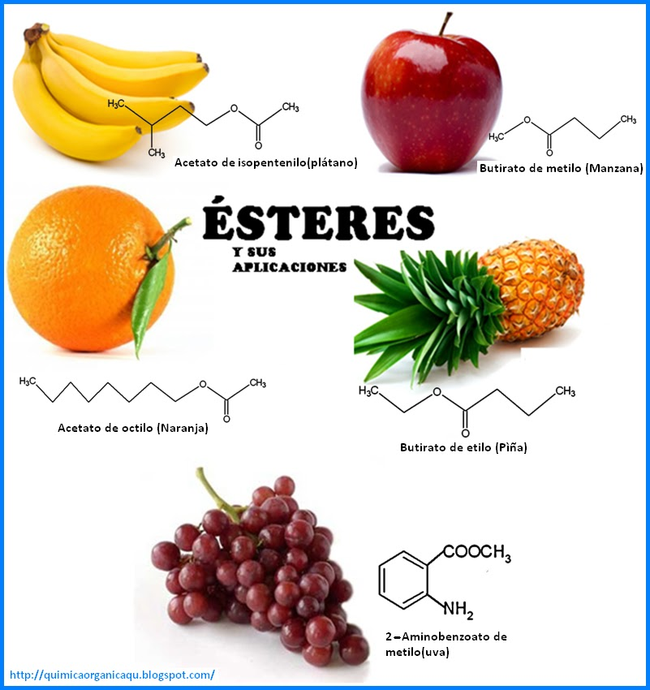
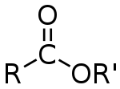
ESTERES
Los ésteres son compuestos orgánicos derivados de ácidos orgánicos o inorgánicos oxigenados en los cuales uno o más protones son sustituidos por grupos orgánicos alquilo (simbolizados por r').
Etimológicamente, la palabra "éster" proviene del alemán essig-äther (éter de vinagre), como se llamaba antiguamente al acetato de etilo.
Formula general:

Slide 7
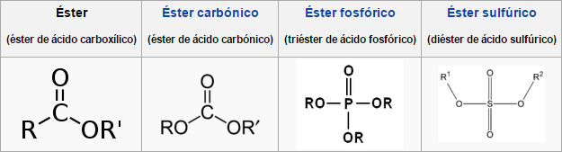
¿QUÉ ES?
Es un ácido carboxílico. Por ejemplo, si el ácido es el ácido etanoico o acético, el éster es denominado como etanoato o acetato. Los ésteres también se pueden formar con ácidos inorgánicos, como el ácido carbónico (origina ésteres carbónicos), el ácido fosfórico (ésteres fosfóricos) o el ácido sulfúrico. Por ejemplo, el sulfato de dimetilo es un éster, a veces llamado "éster dimetílico del ácido sulfúrico".

Slide 8
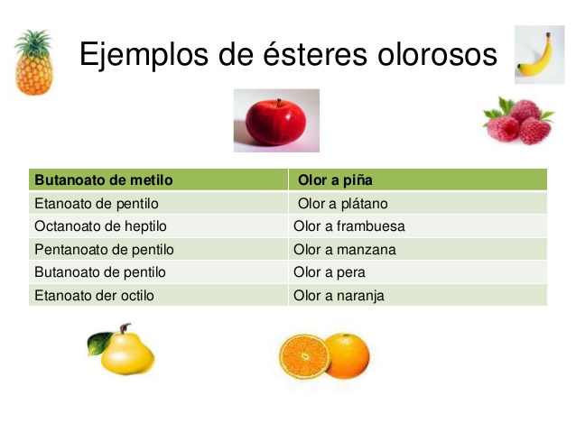
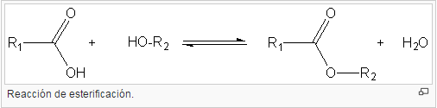
En química orgánica y bioquímica los ésteres son un grupo funcional compuesto de un radical orgánico unido al residuo de cualquier ácido oxigenado, orgánico o inorgánico. Los ésteres más comunes en la naturaleza son las grasas (ácido oleico, ácido esteárico, etc.) Principalmente resultante de la condensación de un ácido carboxílico y un alcohol. El proceso se denomina esterificación.
Un éster cíclico es una lactona.

Slide 9
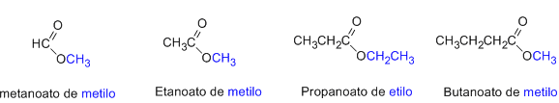
NOMENCLATURA
Se caracterizan por tener el grupo "ester" -COOR donde R y R' pueden ser iguales o diferentes. La mayoría de los ésteres tienen aromas muy agradables y se utilizan en fragancias.
Regla 1. Los ésteres proceden de condensar ácidos con alcoholes y se nombran como sales del ácido del que provienen. La nomenclatura IUPAC cambia la terminación -oico del ácido por -oato, terminando con el nombre del grupo alquilo unido al oxígeno.

Slide 10
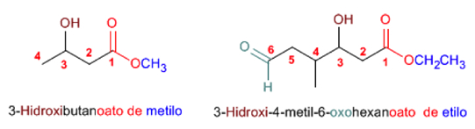
Regla 2. Los esteres son grupos prioritarios frente a aminas, alcoholes, cetonas, aldehídos, nitrilos, amidas y haluros de alcanoilo. Estos grupos se nombran como sustituyentes siendo el éster el grupo funcional.

Slide 11
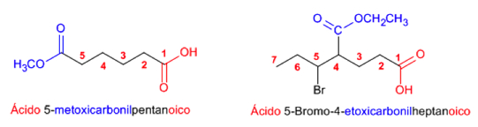
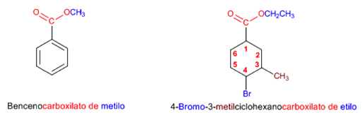
Regla 3. Ácidos carboxílicos y anhídridos tienen prioridad sobre los ésteres, que pasan a nombrarse como sustituyentes (alcoxicarbonil......)
Regla 4. Cuando el grupo éster va unido a un ciclo, se nombra el ciclo como cadena principal y se emplea la terminación -carboxilato de alquilo para nombrar el éster.

Slide 12
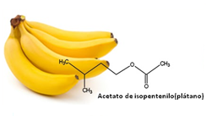
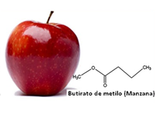
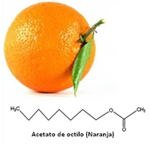
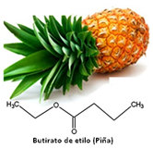
PROPIEDADES FÍSICAS
Los que son de bajo peso molecular son líquidos volátiles de olor agradable. Son las responsables de los olores de ciertas frutas.
Los ésteres superiores son sólidos cristalinos, inodoros. Solubles en solventes orgánicos e insolubles en agua. Son menos densos que el agua.

Slide 13
PROPIEDADES QUÍMICAS
Hidrólisis ácida: Ante el calor, se descomponen regenerando el alcohol y el ácido correspondiente. Se usa un exceso de agua para inclinar esta vez la reacción hacia la derecha. Como se menciono es la inversa de la esterificación.
Hidrólisis en medio alcalino: En este caso se usan hidróxidos fuertes para atacar al éster, y de esta manera regenerar el alcohol. Y se forma la sal del ácido orgánico.

Slide 14
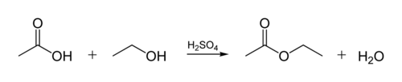

PRODUCCIÓN
ESTERIFICACION:
Se denomina esterificación al proceso por el cual se sintetiza un éster. Un éster es un compuesto derivado formalmente de la reacción química entre un ácido carboxílico y unalcohol.

Slide 15
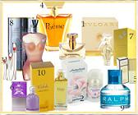
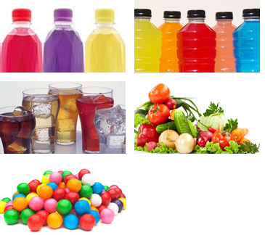
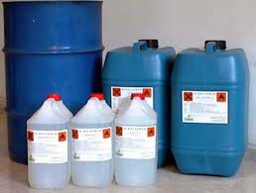
Usos de los ésteres
Los ésteres son empleados en muchos y variados campos de la industria, como los siguientes:
Aromas artificiales: Muchos de los ésteres de bajo peso molecular tienen olores característicos a fruta: plátano, ron y piña . Estos ésteres se utilizan en la fabricación de aromas y perfumes sintéticos.
Plastificantes.
Disolventes: Los ésteres de bajo peso molecular son líquidos y se acostumbran a utilizar como disolventes, especialmente los acetatos de los alcoholes metílico, etílico y butílico.

Slide 16
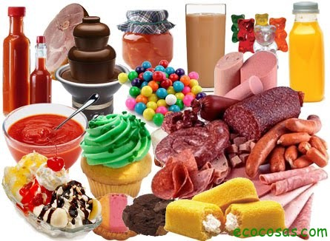
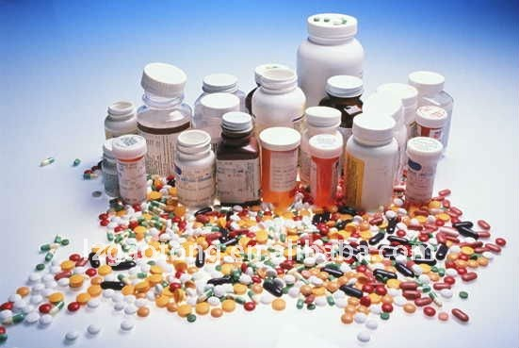
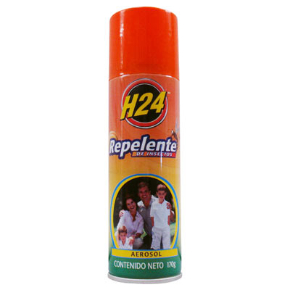
Aditivos Alimentarios: Estos mismos ésteres de bajo peso molecular que tienen olores característicos a fruta se utilizan como aditivos alimentarios, por ejemplo, en caramelos y otros alimentos que han de tener un sabor afrutado.
Productos Farmacéuticos: Productos de uso tan frecuente como los analgésicos se fabrican con ésteres.
Polímeros Diversos.
Repelentes de insectos: Todos los repelentes de insectos que podemos encontrar en el mercado contienen ésteres.

Slide 17
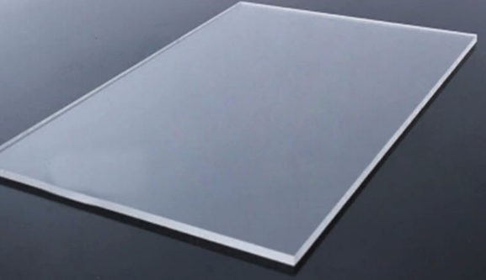
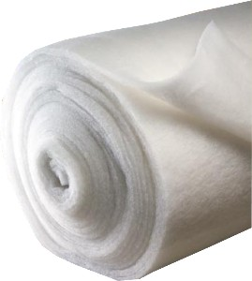
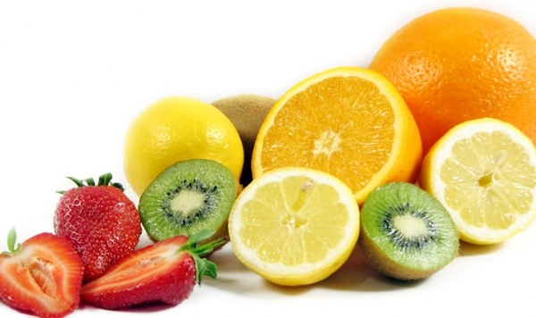
Los ésteres también tienen notables APLICACIONES en la vida cotidiana.
Plexiglás es un plástico rígido, transparente hecho de largas cadenas de ésteres.
Dacron, una fibra que se usa para tejidos, es un poliéster (de muchos ésteres ).
Además los encontramos en los diversos olores naturales de diferentes frutas.

